Slide 1
Terugblik oude eindexamenspreekuren
2023 | 2024 | 2025
Prijselasticiteit | Inflatie en internationale concurrentiepositie | Kenmerken marktvormen
Speltheorie | Marktmechanisme | Marktmechanisme en surplus
Risico en informatie | Verschuiving vraaglijn | Bedrijfsdoelstellingen: maximale winst
Consumentensurplus | Marktfalen | Gevangenendilemma
Schijvensysteem | Kostenstructuur | Verzekeren
Indexcijfers, CPI | Conjunctuur en Lorenzcurve | Anticyclisch begrotingsbeleid
Betalingsbalans | Elasticiteiten | Hoog- en laagconjunctuur
Verschuiving vraaglijn, SIBOEM-vergelijking | Conjunctuurindicatoren
Ruilen over tijd, spelboom | RIC = NIC - CPI en Economische kringloop

Slide 2
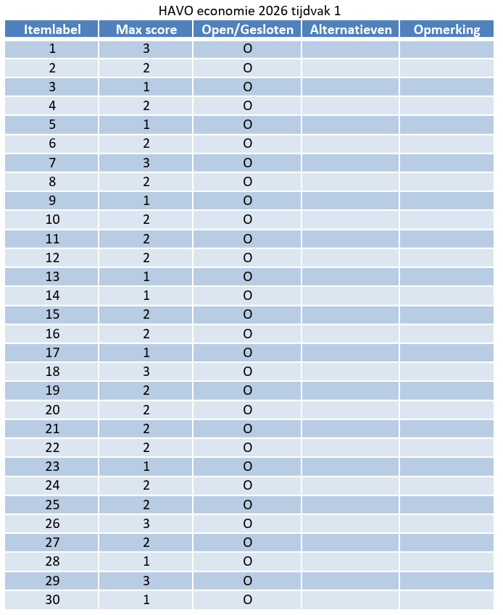
Hoe ziet het examen van morgen er uit?
30 vragen
Totaal 56 punten

Slide 3
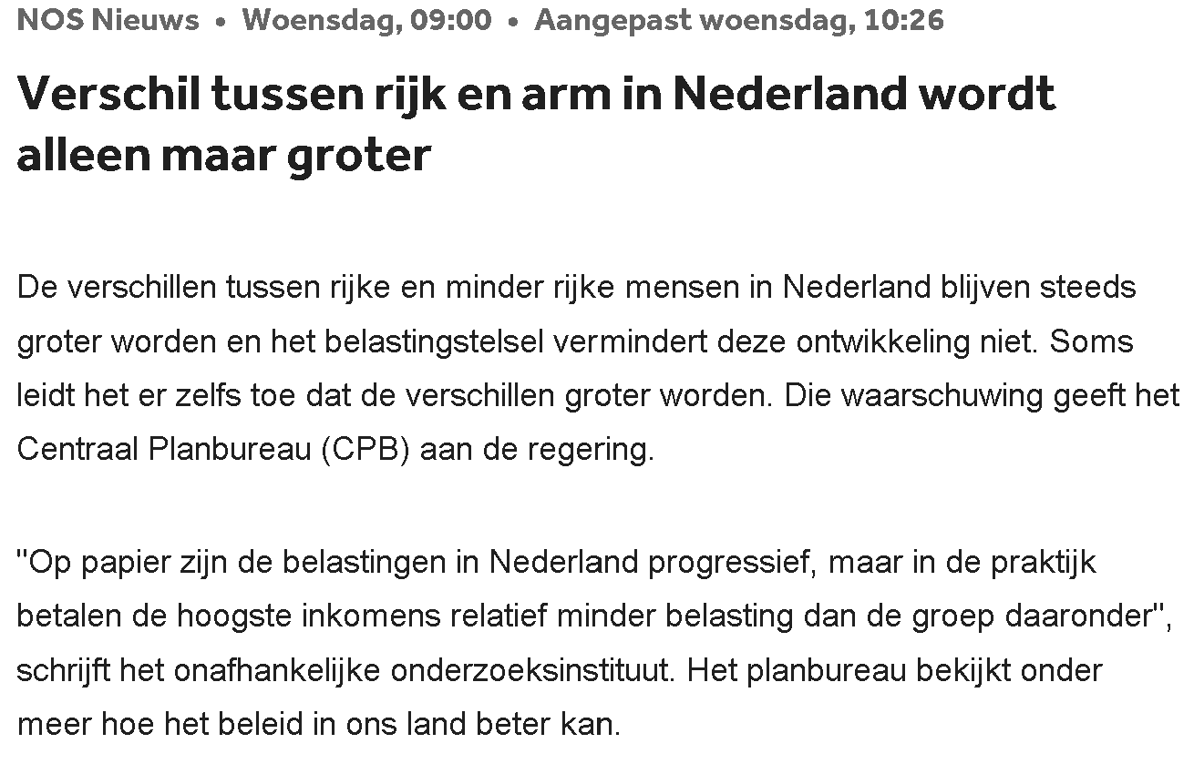
Lorenzcurve 6 mei 2026

Slide 4
Wat laat de Lorenzcurve zien?
Hoe scheef het inkomen is verdeeld over huishoudens/personen.
cumulatief % inkomen
45°-lijn = volkomen gelijke verdeling
100
Kernzin
Hoe verder de Lorenzcurve onder de 45°-lijn ligt, hoe ongelijker de inkomensverdeling.
80
60
Aflezen
40
Voorbeeld: de 40% minst verdienenden ontvangt samen ongeveer 15% van het totale inkomen.
20
0
Verschuivingen
0
20
40
60
80
100
cumulatief % huishoudens
Zie volgende dia’s
45°-lijn: gelijke verdeling
Lorenzcurve: ongelijke verdeling
2

Slide 5
Nivelleren: dichter naar de 45°-lijn
Inkomensverschillen worden kleiner. De Lorenzcurve komt hoger te liggen.
cumulatief % inkomen
100
Factoren die nivellerend werken
80
• progressieve inkomstenbelasting
• hogere uitkeringen/toeslagen
• hoger minimumloon
• verhoging heffingskortingen
60
40
20
Gevolg
De 40% minst verdienenden verdienen niet meer 15% van het totale inkomen maar 25%
0
0
20
40
60
80
100
cumulatief % huishoudens
45°-lijn
vóór beleid
na nivellering
NIVELLEREN = relatieve ongelijkheid kleiner
3

Slide 6
HAVO economie
Denivelleren: verder van de 45°-lijn af
Inkomensverschillen worden groter. De Lorenzcurve zakt verder weg naar beneden.
cumulatief % inkomen
100
Factoren die denivelleren
80
• lagere progressie in belasting
• lagere uitkeringen/toeslagen
• hypotheekrenteaftrek verruimen
• vermogensinkomen groeit harder
• werkloosheid bij lage inkomens
60
40
20
Gevolg in examenvorm
0
0
20
40
60
80
100
De relatieve inkomensverschillen nemen toe, waardoor de Lorenzcurve verder van de 45°-lijn af komt te liggen.
cumulatief % huishoudens
45°-lijn
vóór denivellering
na denivellering
DENIVELLEREN = relatieve ongelijkheid groter
4

Slide 7
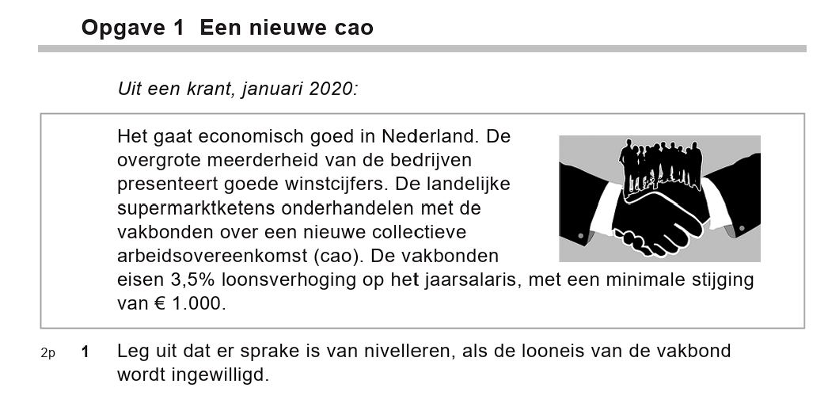
Examenvraag 2024-I

Slide 8
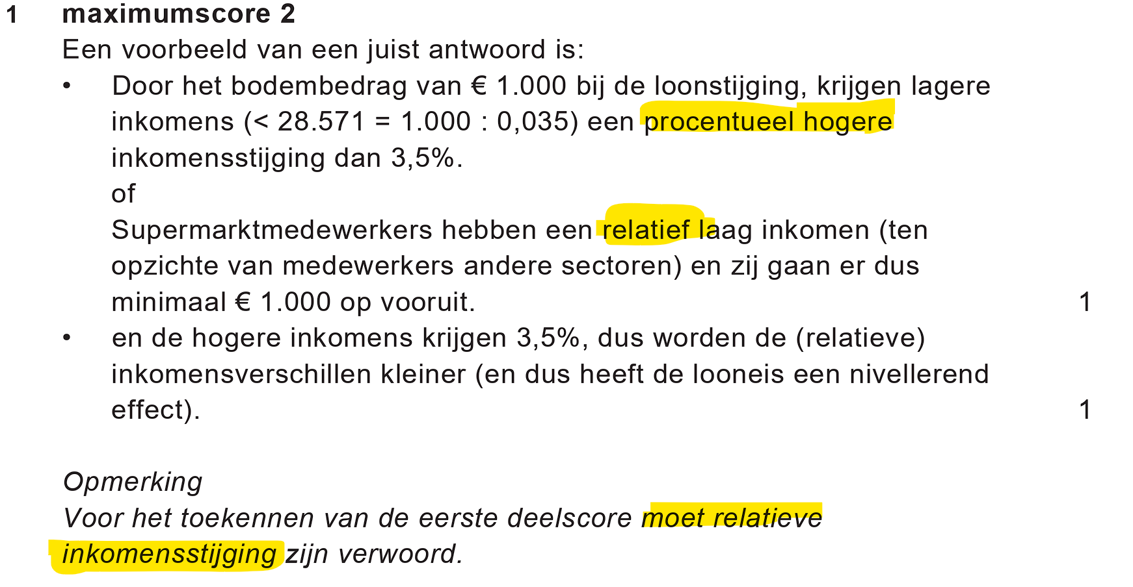
Antwoordmodel

Slide 9


Slide 10
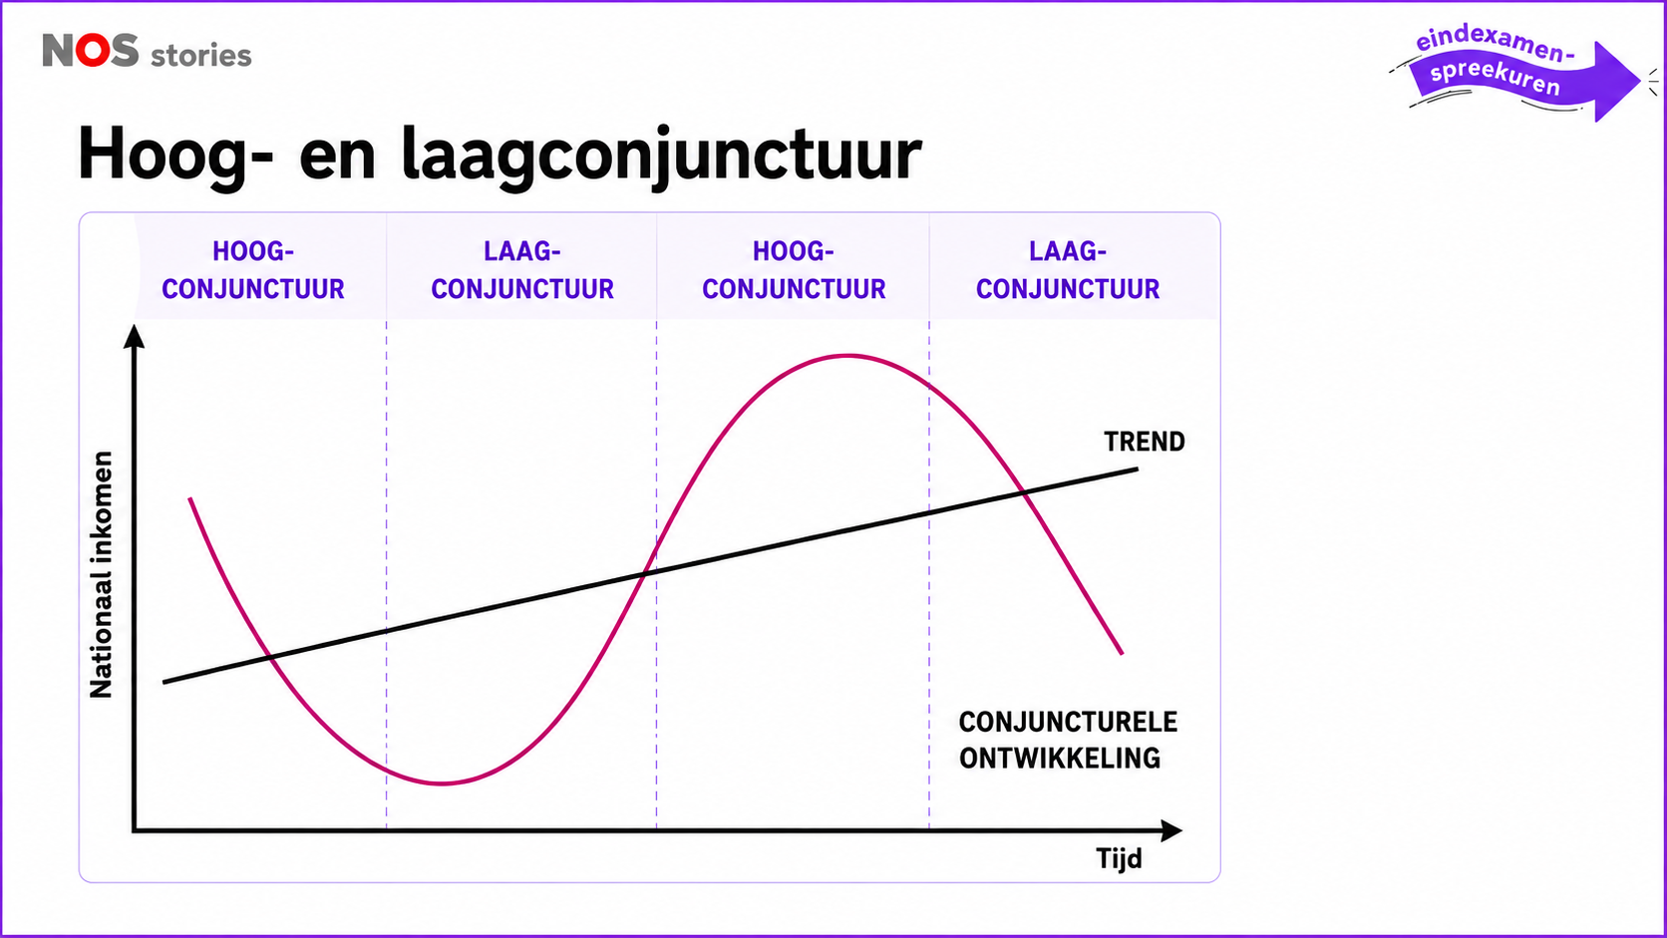

Slide 11
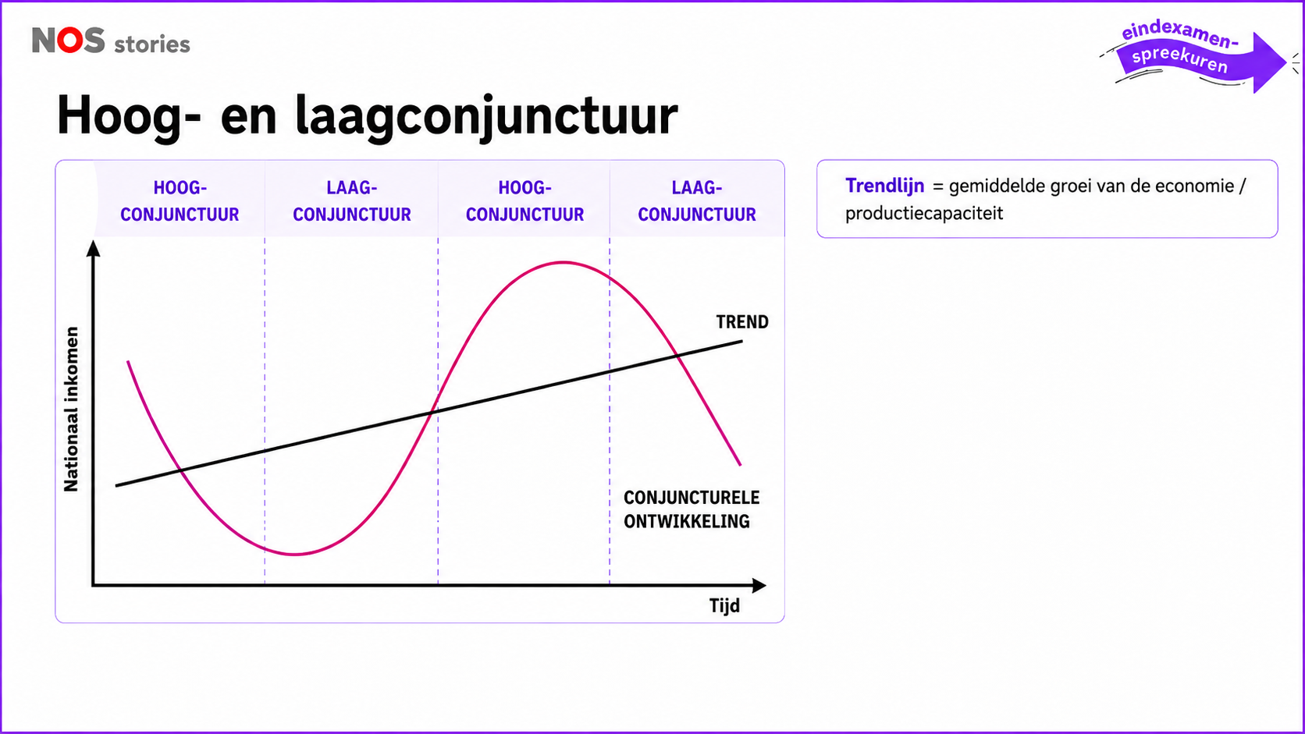

Slide 12
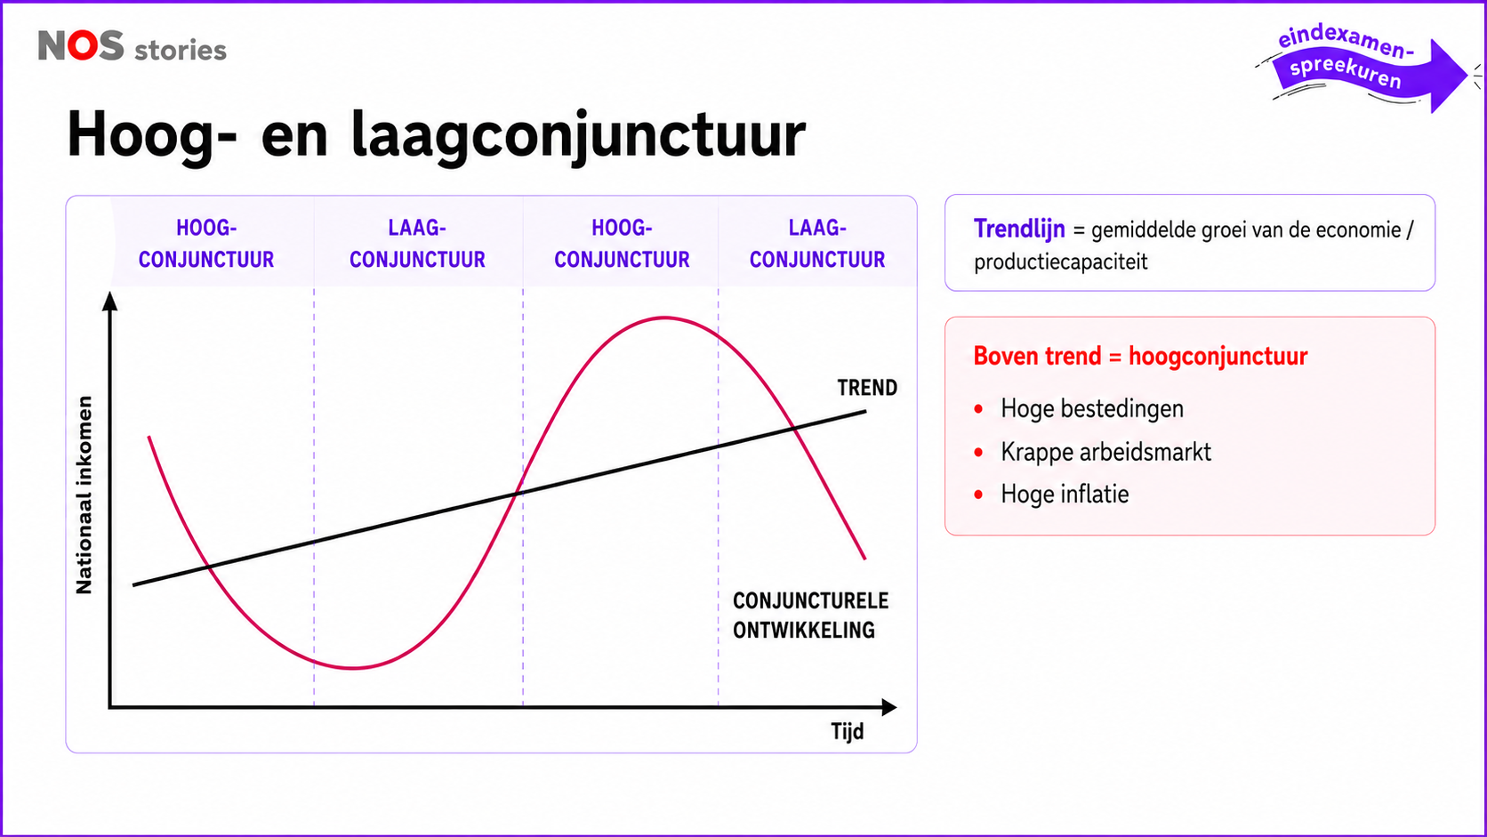

Slide 13
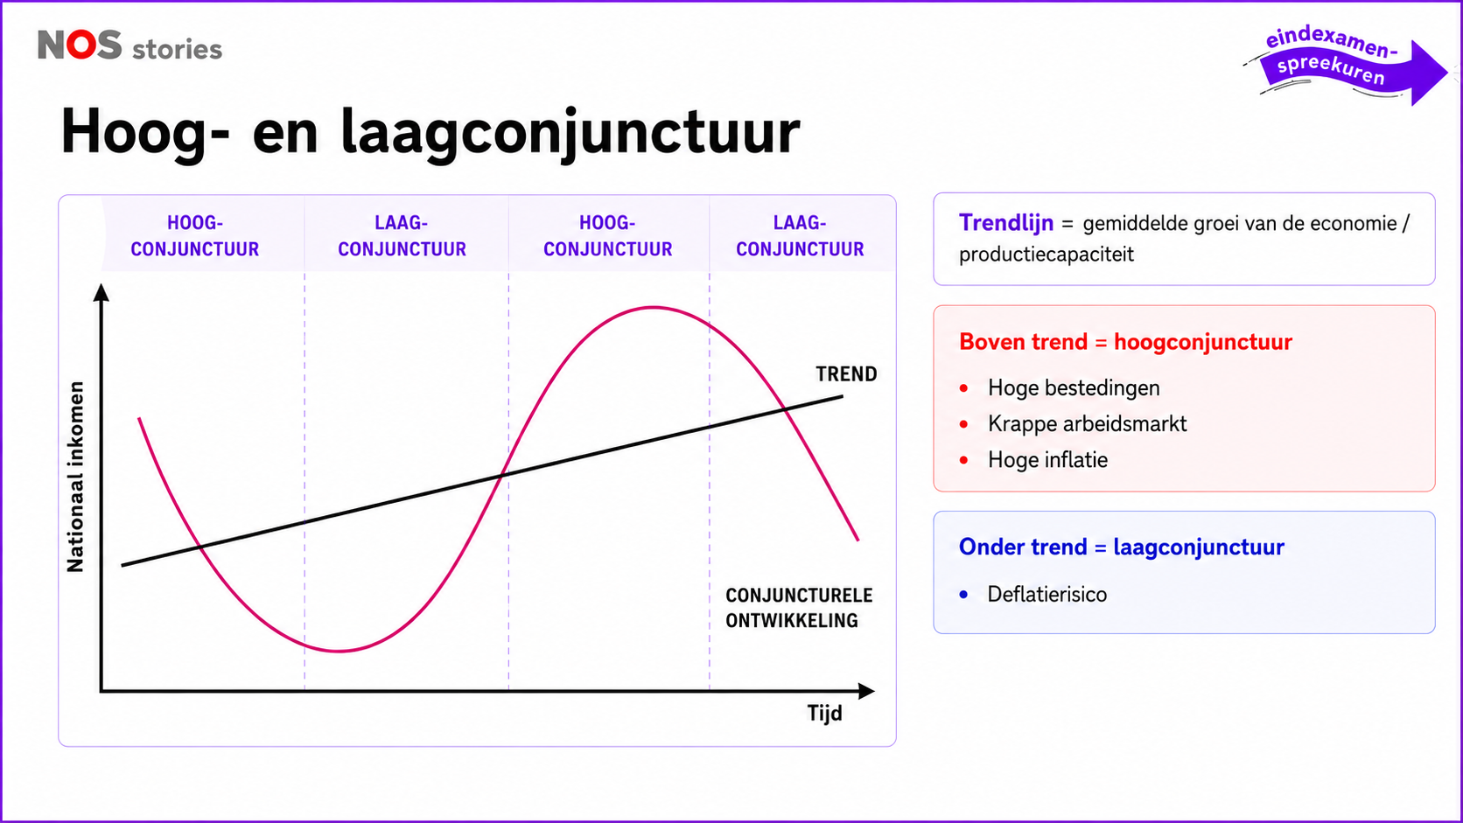

Slide 14
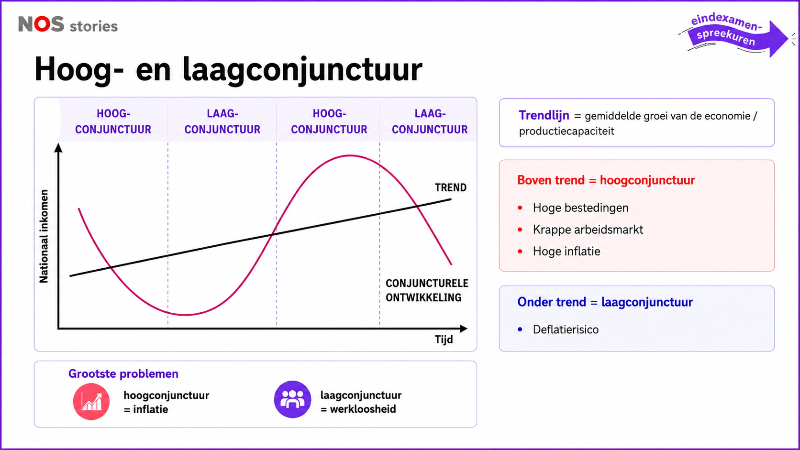

Slide 15
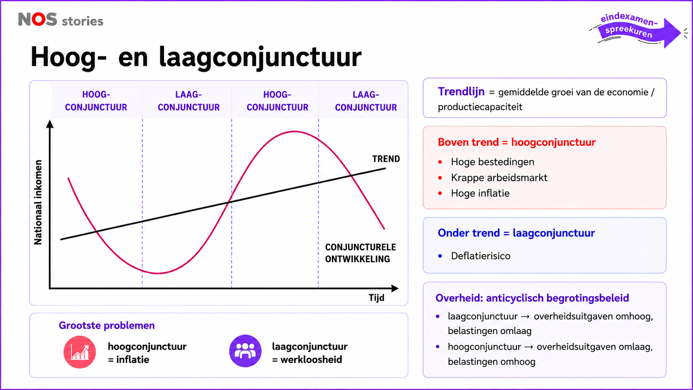

Slide 16
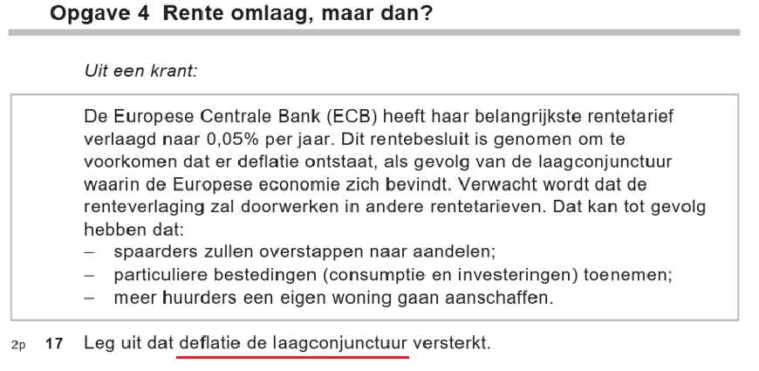

Slide 17


Slide 18


Slide 19
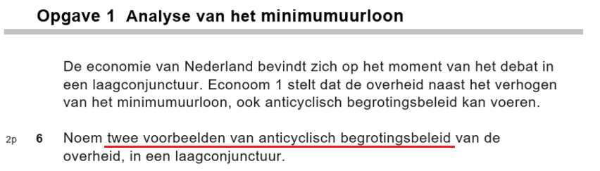

Slide 20
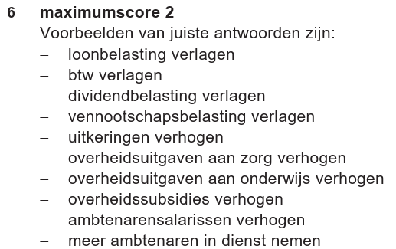

Slide 21

Notes:
uitgelegd

Slide 22

Notes:
Voor de omgeving

Slide 23


Slide 24
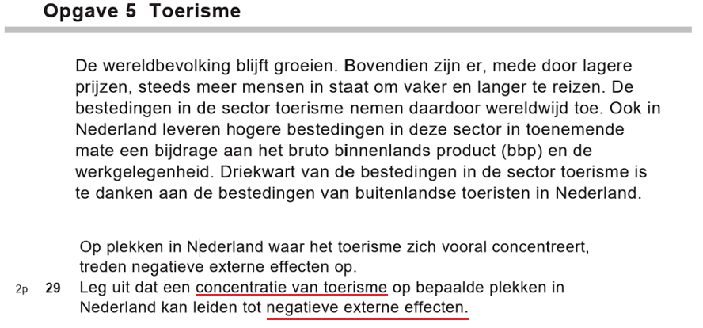
Notes:
“Ik laat eerst de originele examenopgave zien. Zo herken je de echte context en de vraagstelling. Let vooral op de laatste zin: de vraag gaat over een concentratie van toerisme en negatieve externe effecten.”

Slide 25
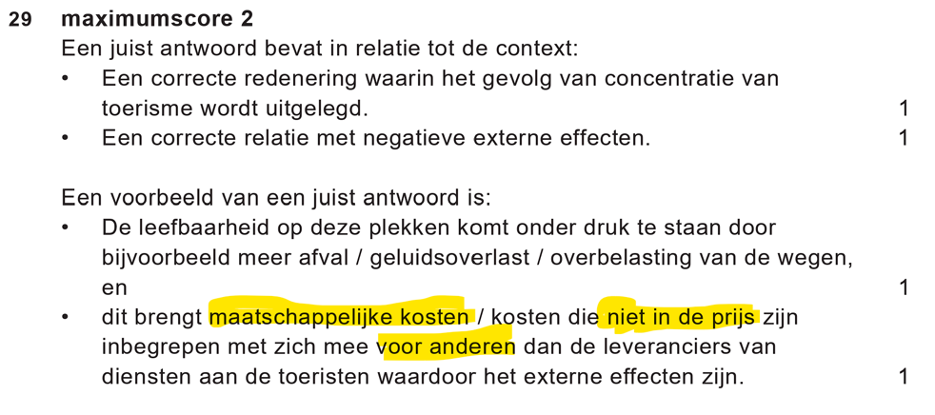
Notes:
Soms moet je benoemen dat het niet in de prijs is verwerkt en bij deze opgave toevallig niet

Slide 26
Gevangenendilemma (simultaan)
Werk in twee stappen:
1) Bepaal van alle spelers of er een dominante strategie is en leg dit uit met de getallen in de matrix
2) Benoem suboptimale uitkomst voor beide spelers expliciet indien deze er is Geen suboptimale uitkomst = geen gevangendilemma

Slide 27
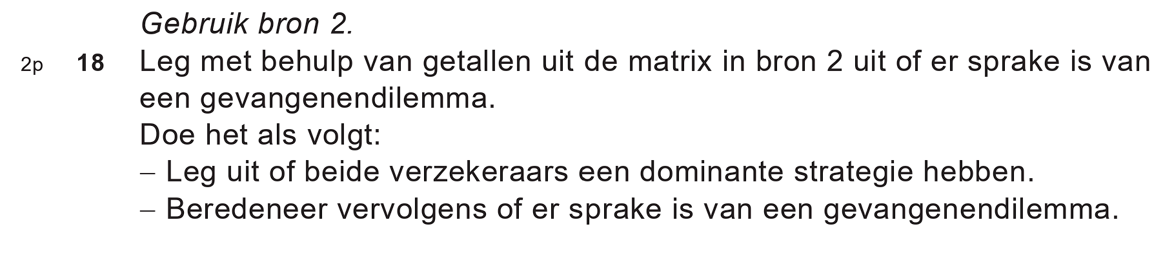
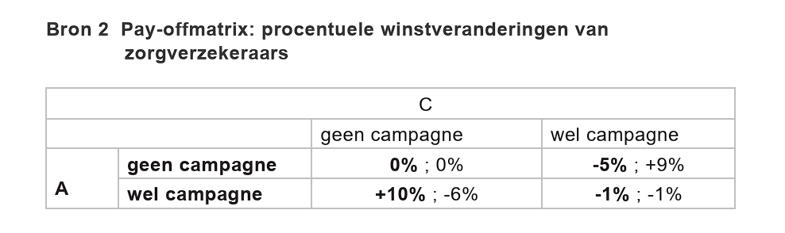
Examenvraag 2025-II
10% > 0%
-1% > -5%
9% > 0%
-1% > -6%
Conclusie: beide spelers hebben een keuze die ongeacht wat de ander doet altijd beter is, namelijk wel campagne voeren

Slide 28
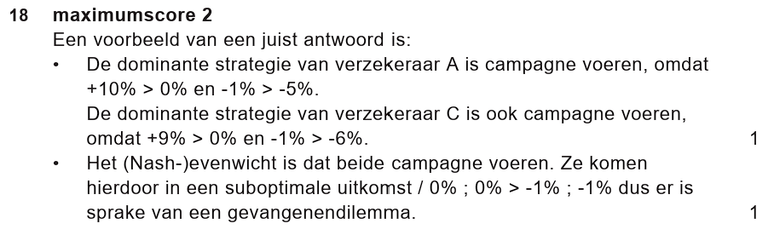
Antwoordmodel

Slide 29
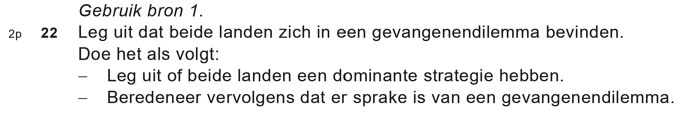
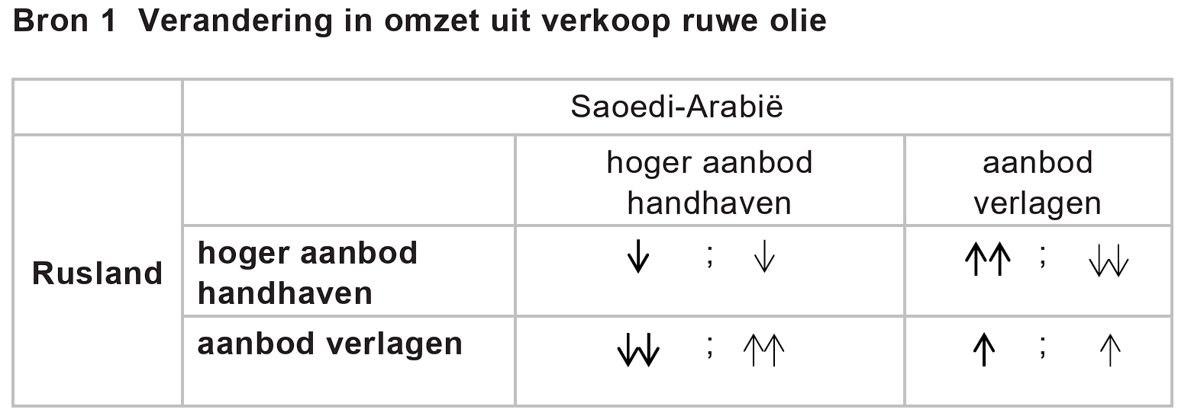
Ander voorbeeld 2023-I vraag 22

Slide 30
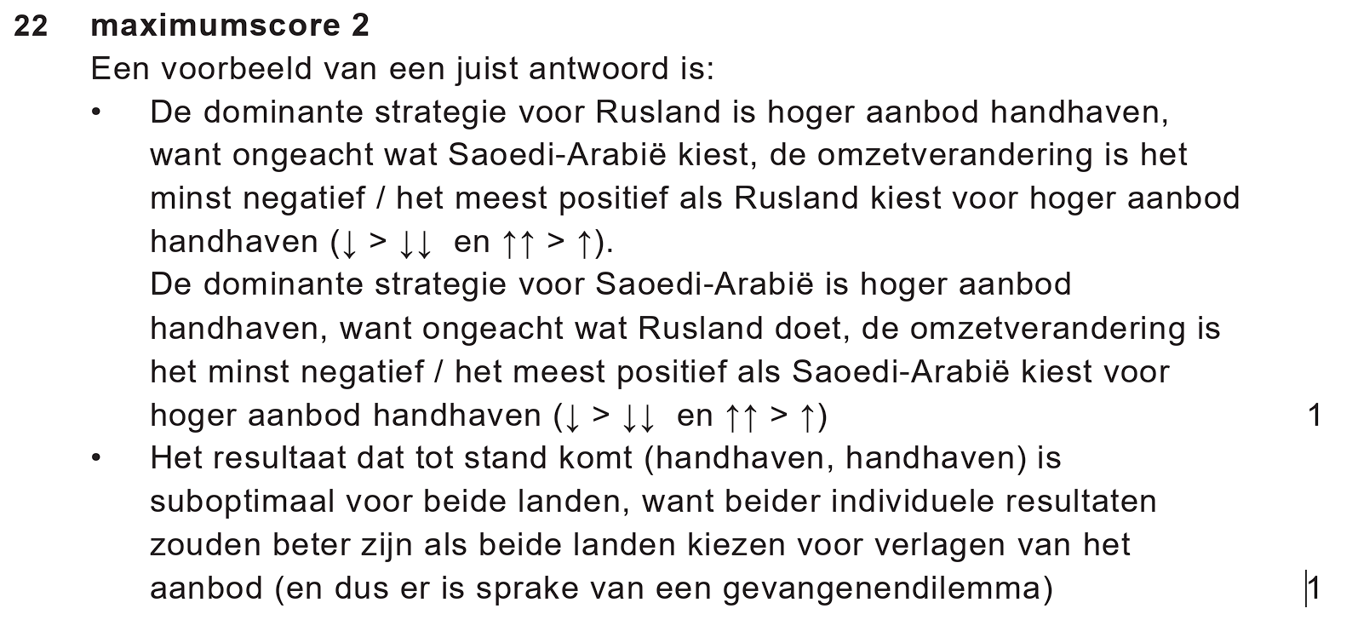
Antwoordmodel
In dit examen hoefde je de ‘getallen’ niet te gebruiken (tussen haakjes)

Slide 31


Slide 32
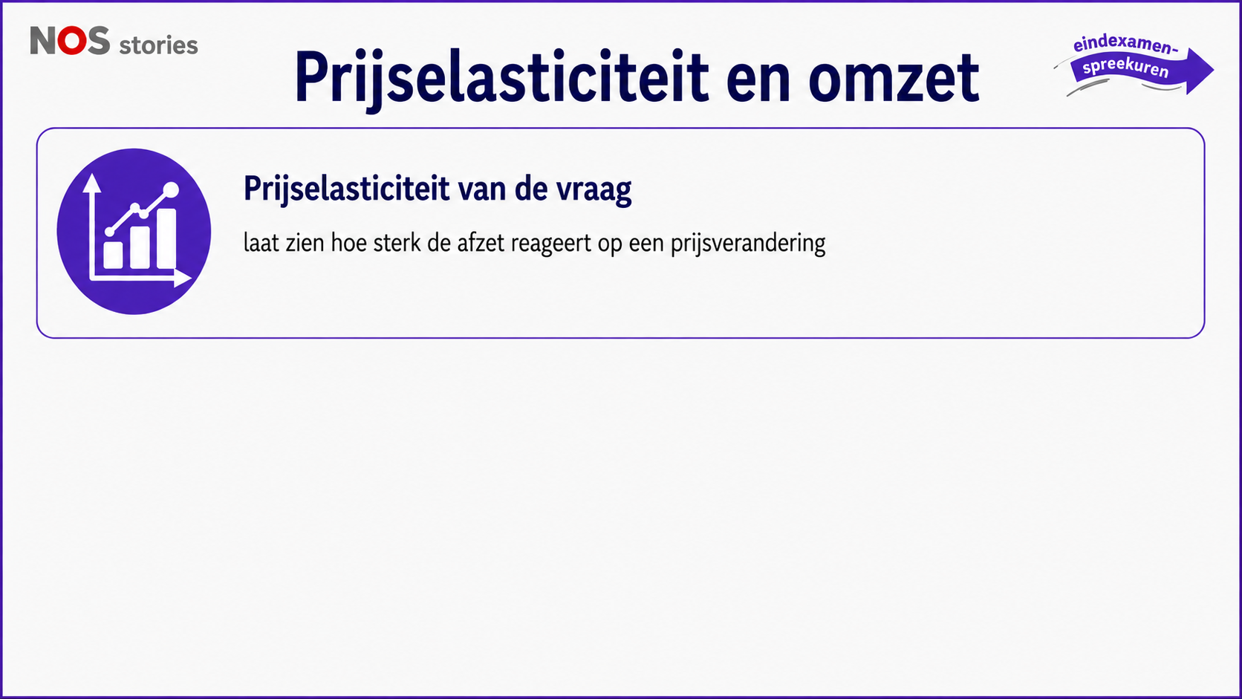

Slide 33
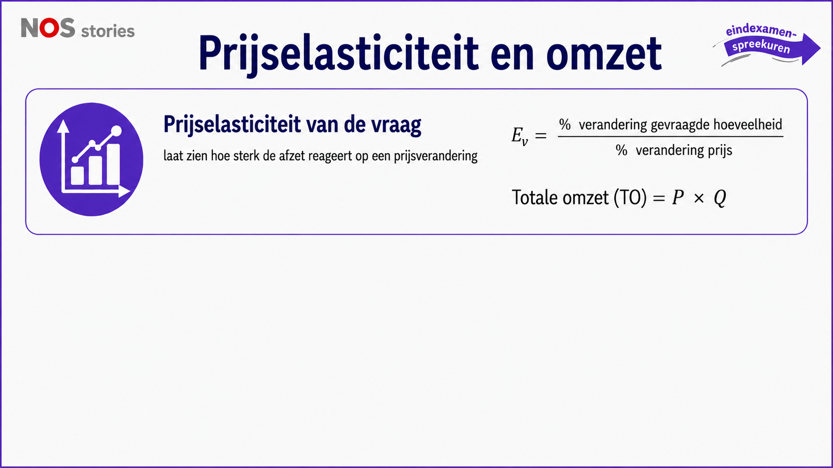
Notes:
Links elastisch rechts inelastische vraag getallenvoorbeeld zelfde %prijsstijging

Slide 34
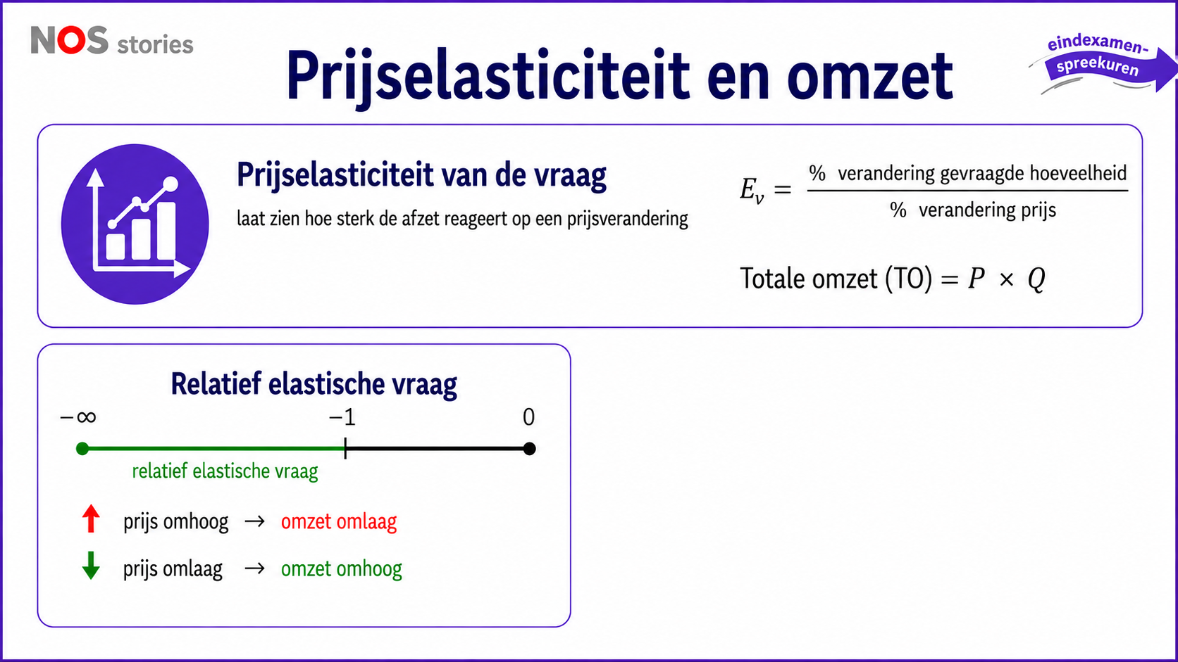
Notes:
Links elastisch rechts inelastische vraag getallenvoorbeeld zelfde %prijsstijging

Slide 35
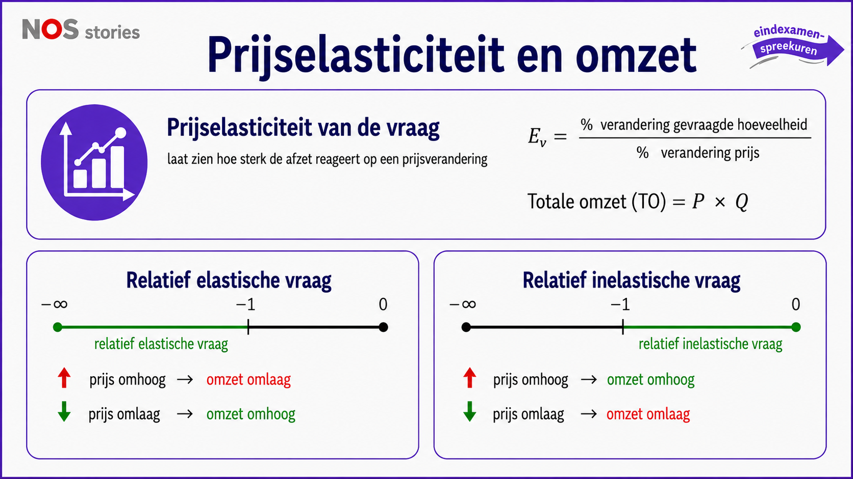
Notes:
Links elastisch rechts inelastische vraag getallenvoorbeeld zelfde %prijsstijging

Slide 36
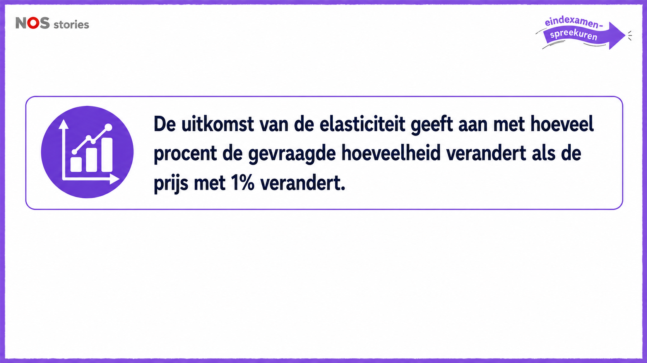
Notes:
Links elastisch rechts inelastische vraag getallenvoorbeeld zelfde %prijsstijging

Slide 37
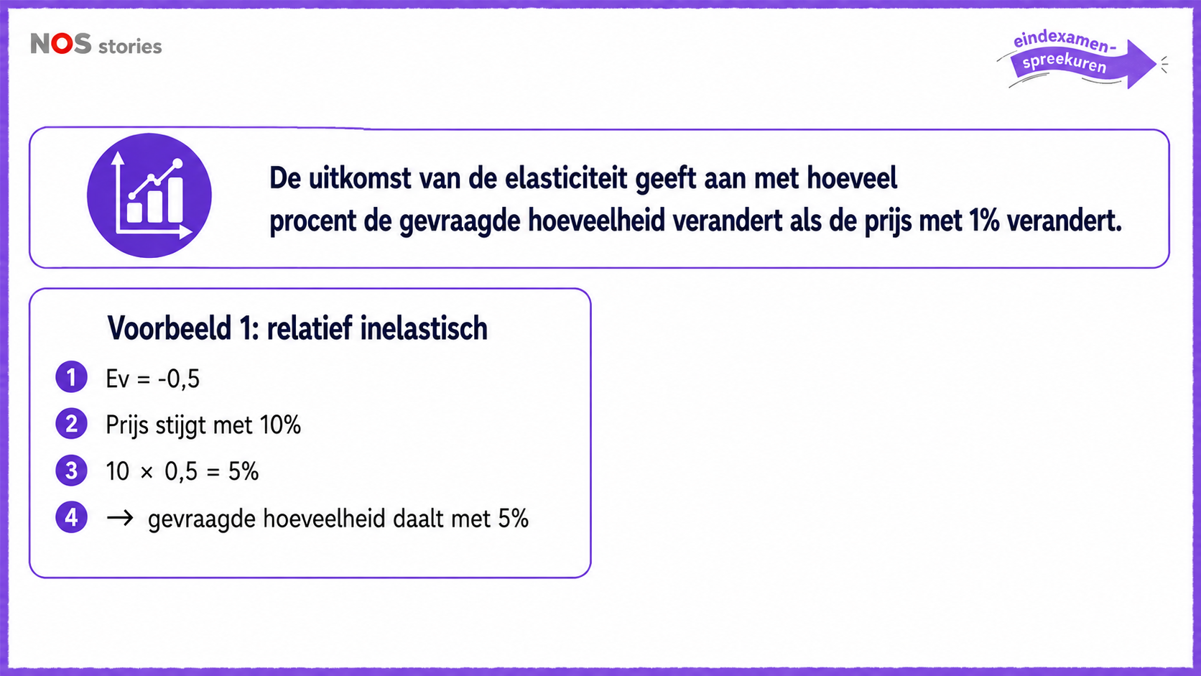
Notes:
Links elastisch rechts inelastische vraag getallenvoorbeeld zelfde %prijsstijging

Slide 38
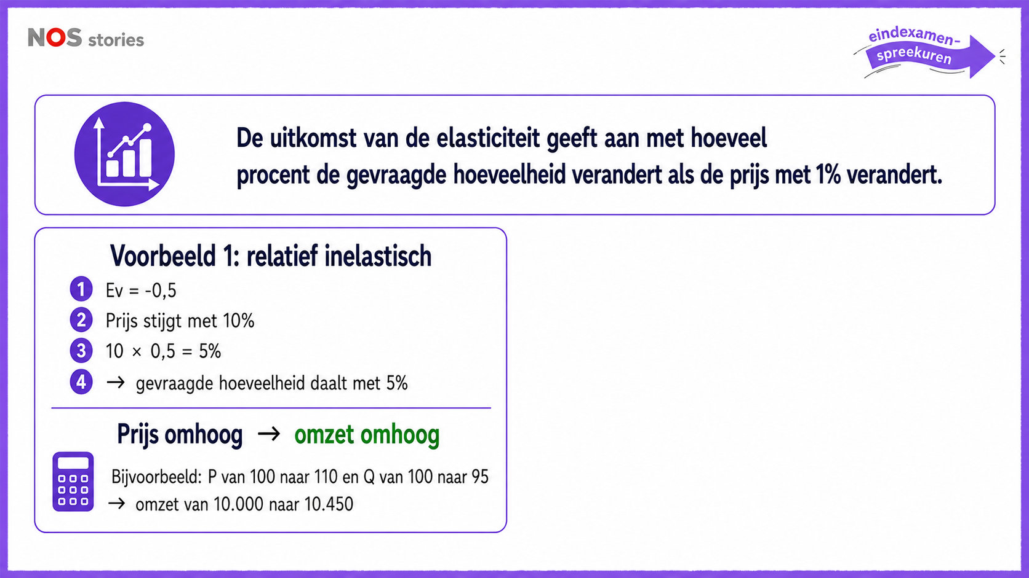

Slide 39
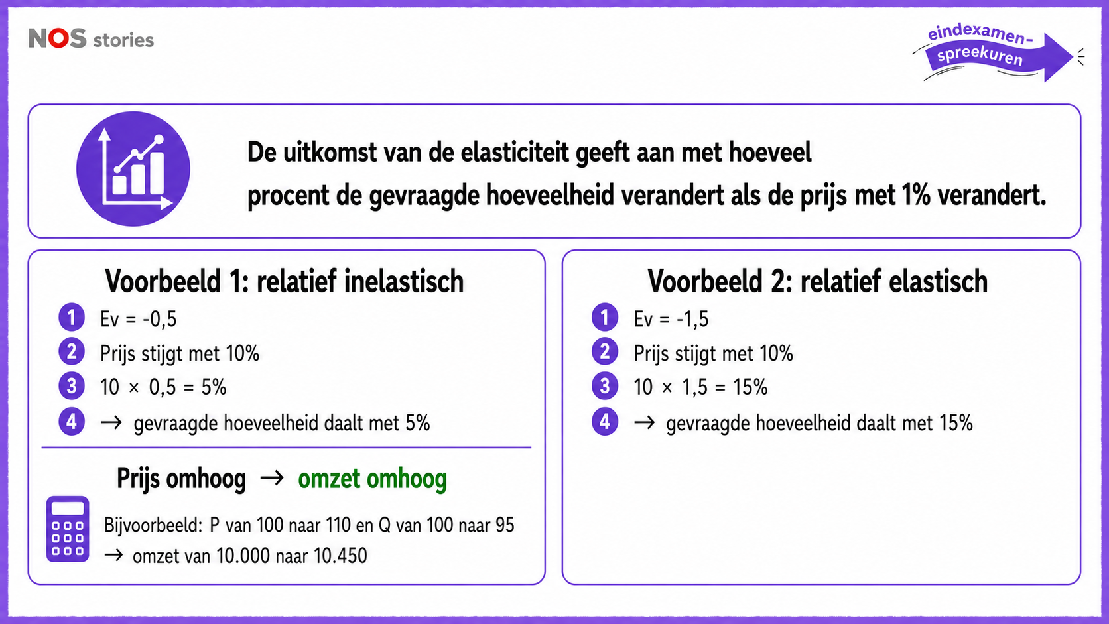

Slide 40
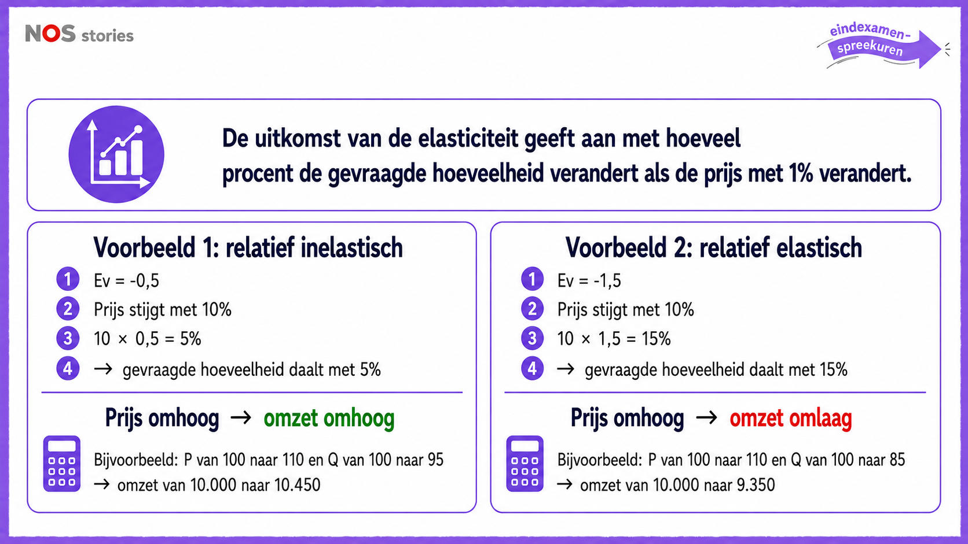

Slide 41
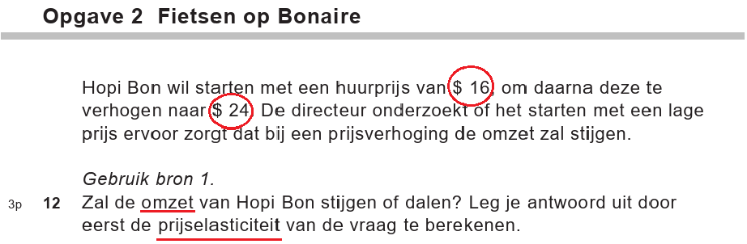

Slide 42
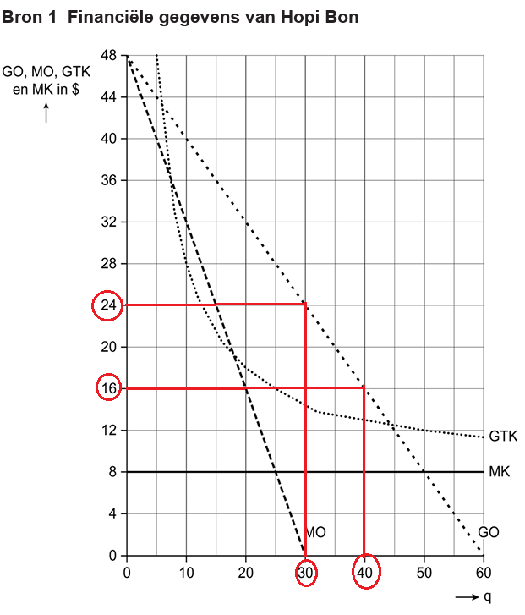

Slide 43
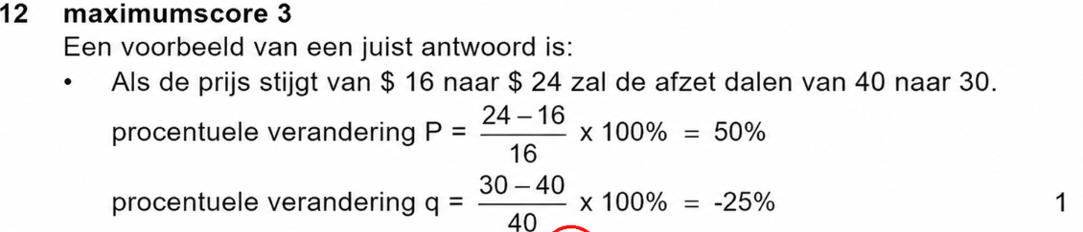

Slide 44
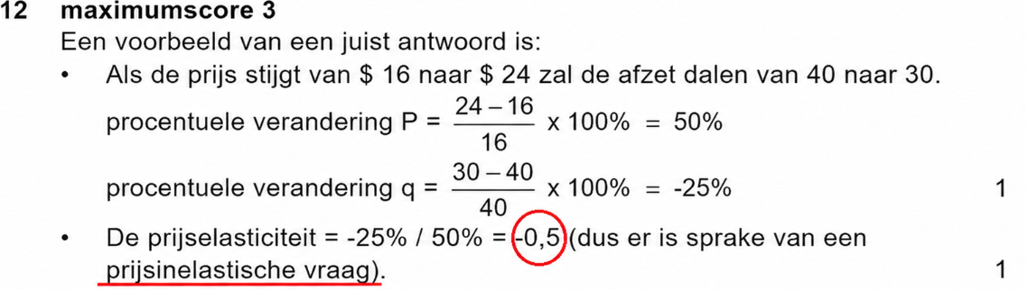

Slide 45
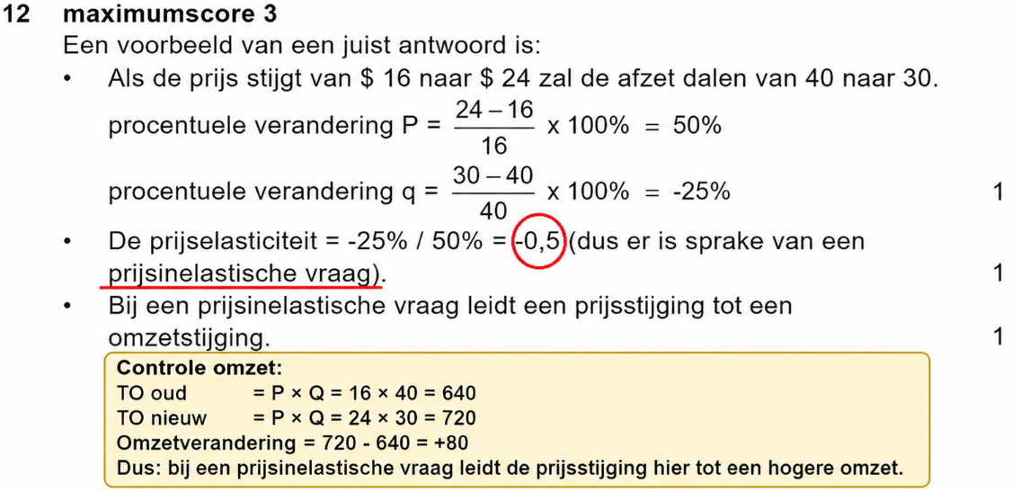

Slide 46
Verzonken kosten
Kosten die al gemaakt zijn én niet meer terug te verdienen zijn door de beslissing die nu nog wordt genomen.
1. Al gemaakt
2. Specifiek
3. Niet terug te verdienen
De uitgave ligt in het verleden: ontwikkeling, onderzoek, reclamecampagne, aanschaf machine.
De investering is vooral bruikbaar voor één product, klant of project.
Bij stoppen is er geen of nauwelijks verkoopwaarde / alternatieve opbrengst.
Kort en bondig
Al gemaakte, specifieke kosten die je bij stoppen of overstappen niet meer terugverdient. Beslis dus op basis van toekomstige opbrengsten en kosten.

Slide 47
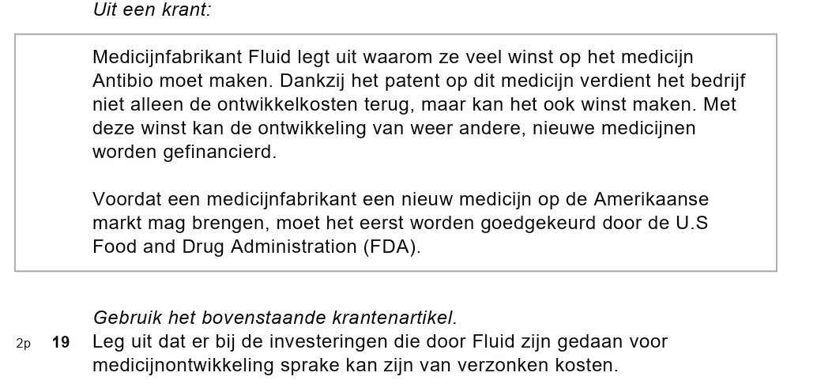
Examenvraag 2023-II

Slide 48
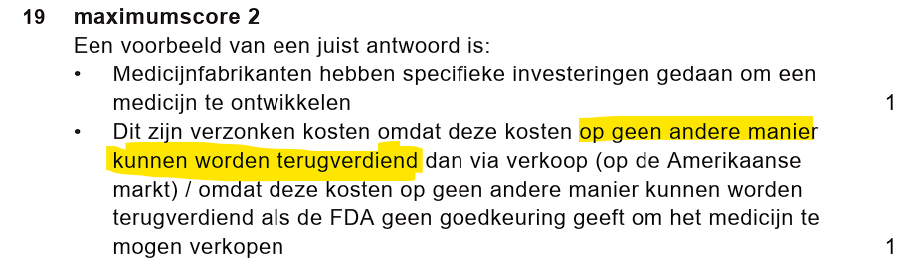
Antwoordmodel

Slide 49


Slide 50


Slide 51


Slide 52


Slide 53
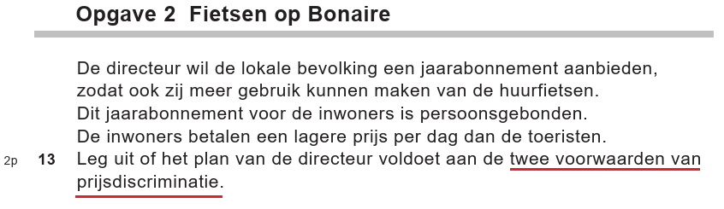

Slide 54
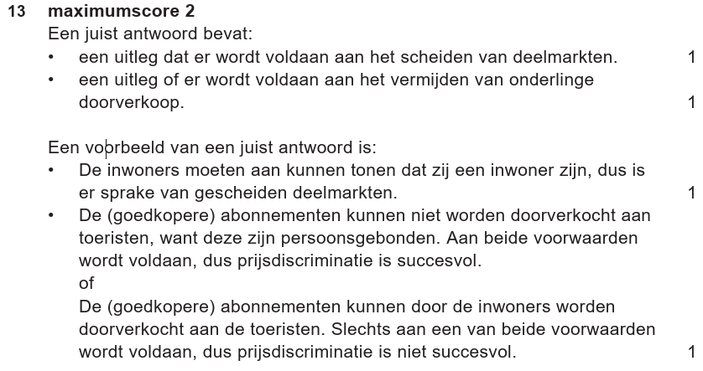

Slide 55
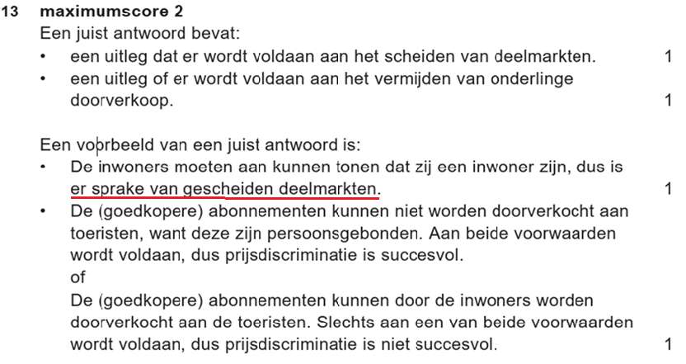

Slide 56
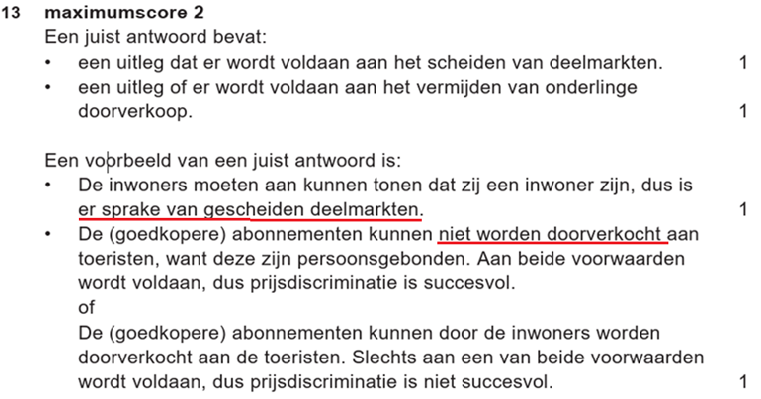

Slide 57
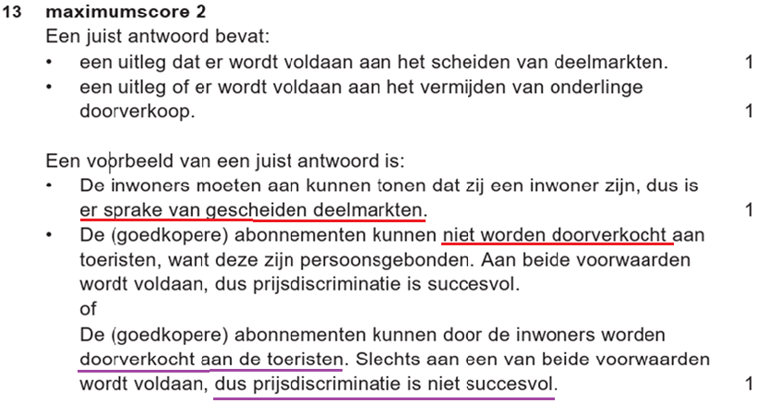

Slide 58

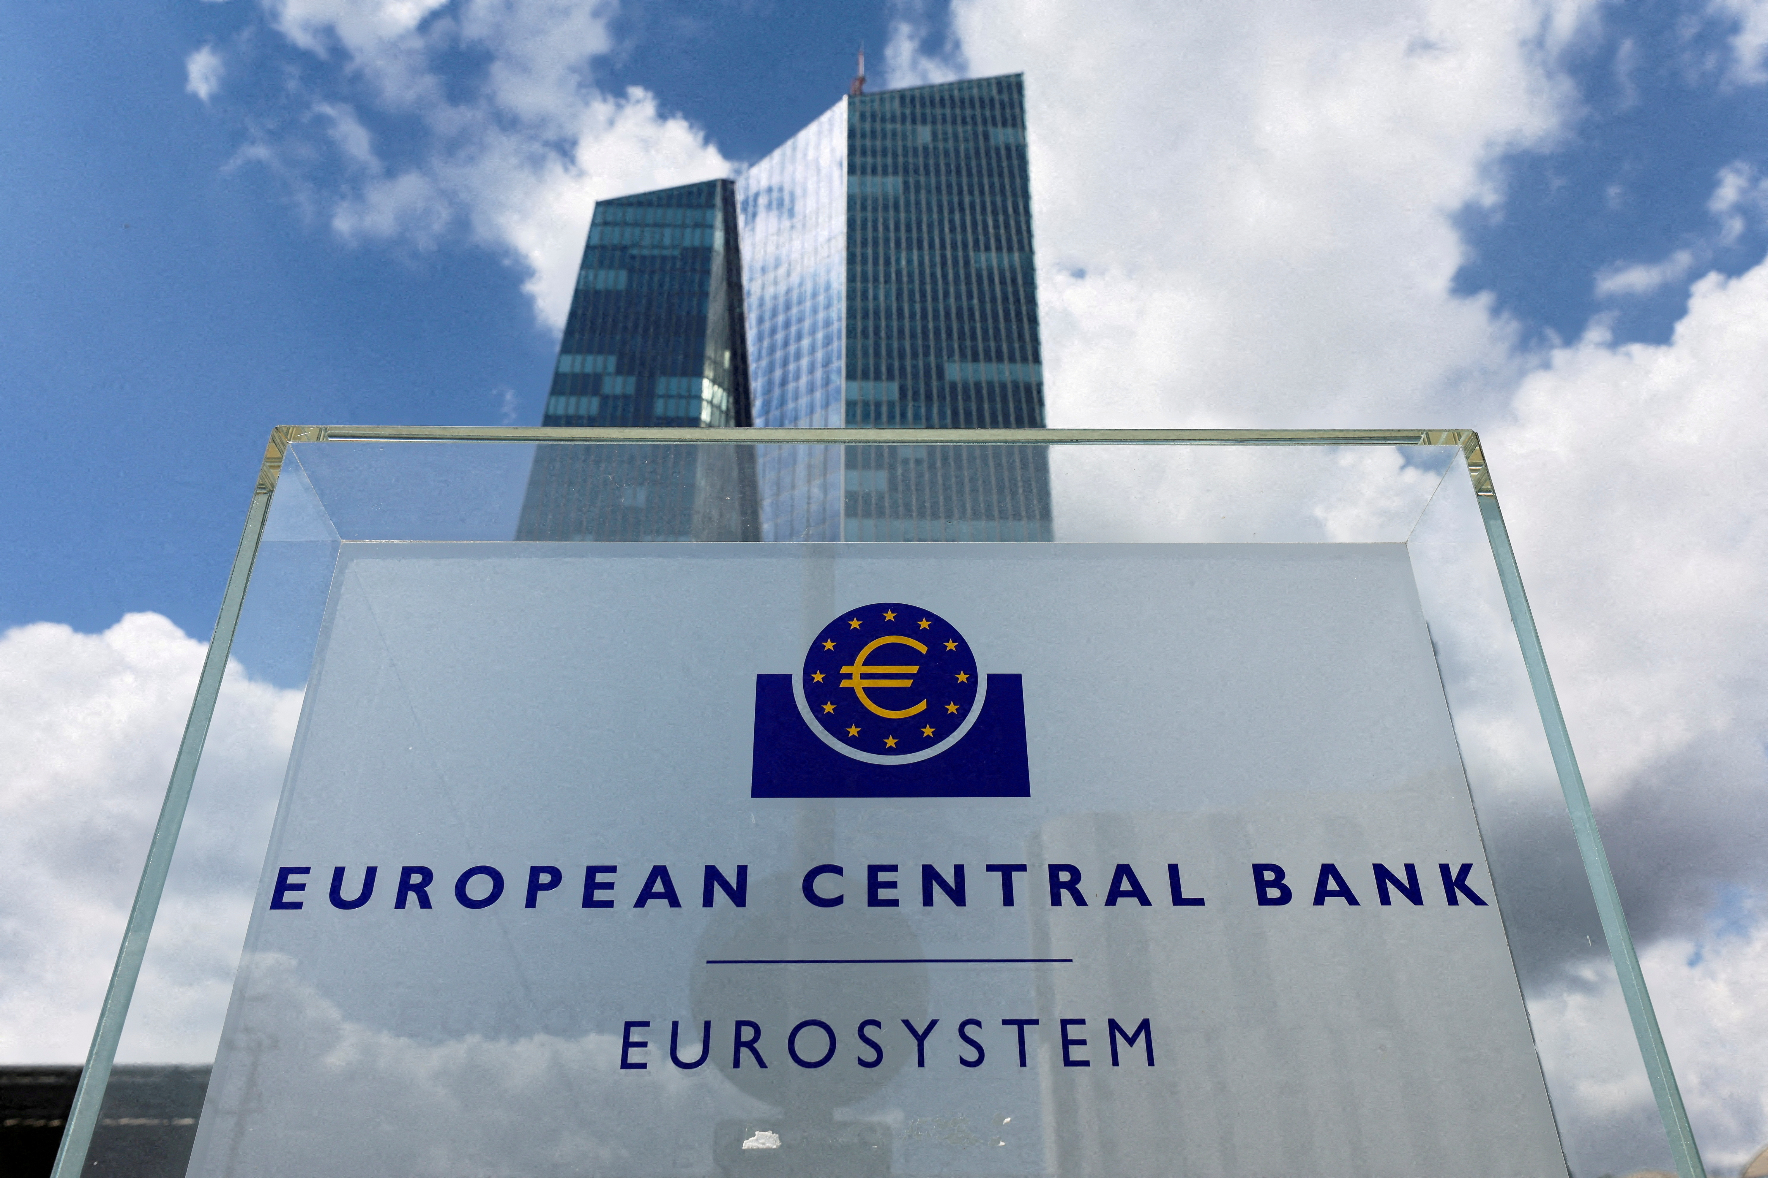
Begrotingsbeleid en rentebeleid
Begrotingsbeleid
Rentebeleid / monetair beleid
Wordt gedaan door de overheid. Belastingen of bestedingen verlagen/verhogen.
Wordt gedaan door de ECB. Rente verlagen/verhogen om inflatiedoelstelling 2% na te streven.

Slide 59
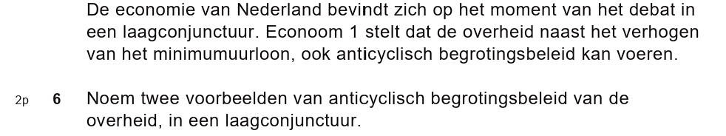
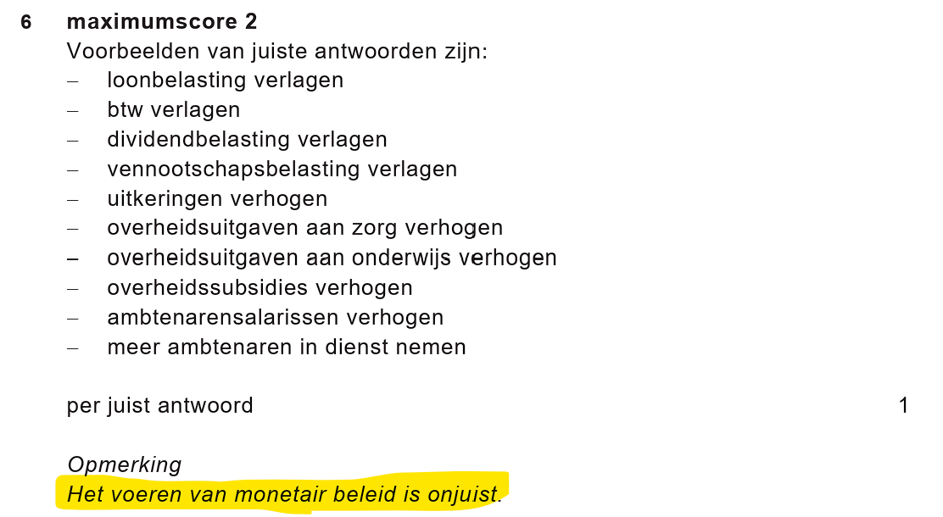
Examenvraag 2025-I

Slide 60
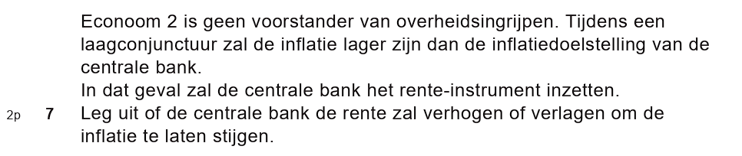
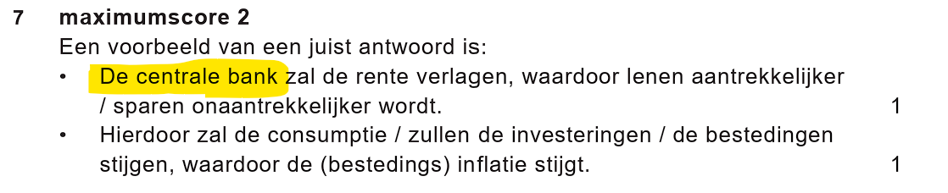
Examenvraag 2025-I

Slide 61
Belangrijk punt bij bestedingsinflatie
Voorbeeld: renteverlaging
Bestedingen/effectieve vraag nemen hierdoor toe.
Dit leidt bij een gelijkblijvend aanbod/productie(capaciteit) tot hogere prijzen, dus bestedingsinflatie

Slide 62
Doelstellingen bedrijven
Maximale winst → MO = MK
Maximale omzet → MO = 0
Break-even → TO = TK of GO = GTK

Slide 63
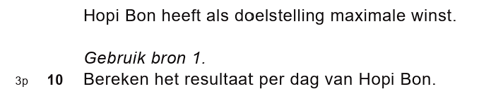
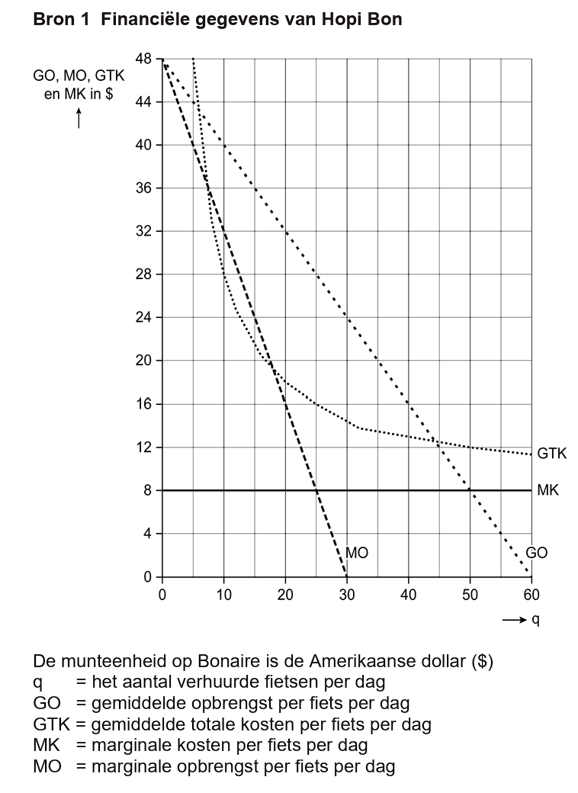
Examenvraag 2025-I maximale winst

Slide 64
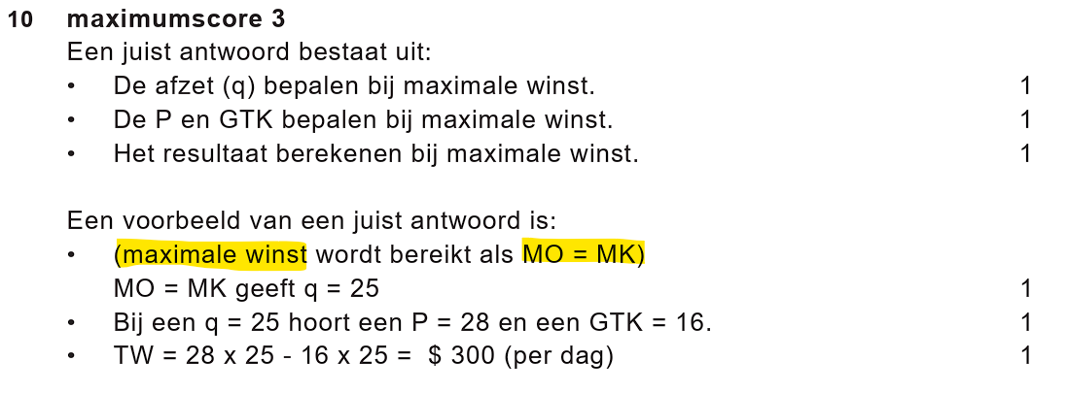
Antwoordmodel

Slide 65


Maximale omzet 2024-I

Slide 66

Antwoordmodel

Slide 67



Break-even 2022-III
Kostendekking = break-even

Slide 68

Antwoordmodel

